Slide 1


Nové knihy III.
Gymnázium, Praha 9, Litoměřická 726
ŠKOLNÍ KNIHOVNA
3. 3. 2023

Slide 2

Miloš Doležal – 1945: Léto běsů
Dokumentární povídky z jara, léta a podzimu 1945.
Kapitulace je podepsána, šeříky voní. Je po válce, ale svět už nikdy nebude jako dřív.
Třetí díl autorem zamýšlené tetralogie. Běsi nemizí, ale spíše se v lidech zabydlují,
často v rafinovaných převlecích. Čechoslováci vítají volnost a mír, ale vědomě
i nevědomě navlékají hlavu do oprátky nových nesvobod. Měsíce plné šťastných návratů, nových začátků, ale i surových odplat, kamuflování pofiderních válečných kariér, sebevražd a zklamání. Dramatický příběh rodiny Šámalových a jejich nalezených dětí se protíná s příběhem lékaře a kozáka Nikolaje Kelina, který kdysi utekl z Ruska, aby se zde dočkal poválečného zatčení NKVD a jen zázrakem unikl deportaci na Sibiř. Loupežné vraždy německých farářů na Broumovsku se „potkávají“ s příběhem zachráněné velbloudice, kterou odvádějí skauti do pražské zoo. Václav Černý putuje rodným Náchodskem, čestná jednotka „partyzánů“ při odhalování pamětní desky přestřelí dráty vysokého napětí, které pak zabíjejí v davu. Ostatně je to profesor Černý, kdo na jednom místě svých vzpomínek píše: „Historiku, věz, že dějiny naší soudobé národní krize budeš musit zahájit už tou rozptýlenou a bezděkou kocovinou českých myslí v druhé půli roku pětačtyřicátého.“

Slide 3
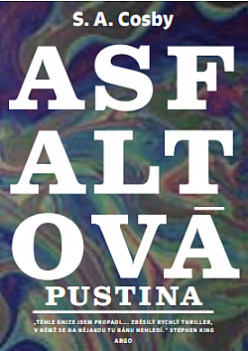
S. A. Cosby – Asfaltová pustina
„Bug“ býval nejlepším šoférem podsvětí, než se ošklivě spálil a starý život raději hodil za hlavu. Vybudoval vlastní autodílnu, miluje svou ženu, stará se o rodinu a vášni pro rychlost podlehne jen občas. Jenže pak se to zase zvrtlo, podnik drtí konkurence, poctivá práce nevynáší a „Bug“ se nechá umluvit k poslední velké akci. Vždyť tam, kde se vůně benzinu mísí se strachem, na něj nikdo nemá. A tak to riskne. Najde v asfaltové pustině, kde ho nepronásleduje jen přízrak dávno ztraceného otce, ale i stíny vlastní minulosti, tu správnou cestu? Nebo naopak přijde o všechno, na čem mu záleží

Slide 4
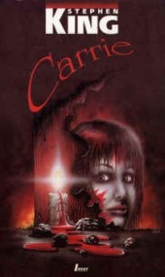
Stephen King – Carrie
Příběh dospívající dívky s telekinetickými schopnostmi. Carrie Whiteová se snaží dostat zpod vlivu fanatické matky, její spolužačky si ji krutě dobírají, a ona rozpoutá svou děsivou sílu nad malým novoanglickými městečkem Chamberlainem...

Slide 5

Stephen King – Zelená míle
V roce 1932 se Amerika zmítala v otřesech velké krize a život se zdál být trpký a obtížný, jako ještě nikdy předtím. Příběh se odehrává ve věznici Cold Mountain, kam jsou transportováni odsouzenci na smrt. John Coffey je člověk, který si trest smrti zaslouží více než kdokoliv jiný. Tento mohutný obr byl odsouzen za smrt dvou malých dívek. Řekli byste možná, že cesta k poslední odplatě bude krátká a milosrdná – ale sami poznáte, jak se můžete mýlit. Doprovodíme společně Johna Coffeye na jeho poslední cestě, podobné zlému snu....

Slide 6
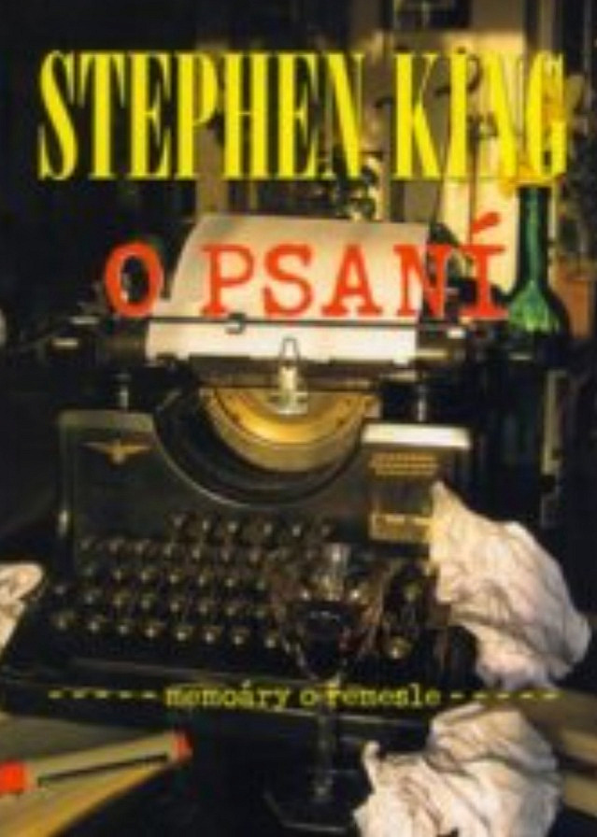
Stephen King – O psaní
„Při psaní nejde o vydělávání peněz, o slávu, o randění, o sex ani o navazování přátelství. Nakonec jde vždycky o to, abyste obohatili život těch, kdo budou vaše dílo číst, a stejně tak i svůj vlastní. Jde při něm o vstávání, o uzdravování, o překonávání něčeho. O radost, že? O radost. Část téhle knihy - možná až příliš velká - se zabývá tím, jak jsem se to já naučil dělat. Hodně z ní je o tom, jak to vy můžete dělat líp. Zbytek - a možná to nejlepší - je povolení: smíte, měli byste, a pokud máte dost odvahy do začátku, pak to dokážete. Psaní je magie, stejně jako kterékoli jiné umění je to živá voda. A voda je zadarmo. Tak pijte.. Pijte, co hrdlo ráčí."
Stephen King

Slide 7

Stephen King – To
Bylo jich sedm a byli velmi mladí, když se jejich první klopýtnutí změnilo v horor. Jako dospělí se teď rozprchli do světa, aby v něm dosáhli úspěchu a štěstí. Minulost je ale stále živá – živější, než by si přáli. Nikdo z nich se nemůže ubránit síle, která je táhne zpátky na ono zvláštní místo jejich dětských let, do městečka Derry, kde se před lety spojili, aby čelili nezvladatelnému zlu. Vracejí se tedy, aby stanuli tváří v tvář noční můře bez konce a beze jména… Dokážou se jí postavit i dnes?

Slide 8
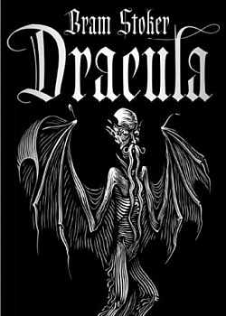
Bram Stoker – Dracula
Román Dracula Brama Stokera není třeba dlouze představovat, slyšel o něm snad každý: právě v něm se totiž v dokonalé podobě zrodil moderní mýtus upíra. Ne každý ovšem tento klasický román o fatálním střetu
s nesmiřitelným zlem četl – a naše nové vydání nabízí ideální příležitost, jak to napravit.

Slide 9

Maggie O’Farrell – Hamnet
Manželský pár, který žil v osmdesátých letech šestnáctého století v Henley Street ve Stratfordu, měl tři děti, starší Susannu a mladší dvojčata Hamneta a Judith. Hamnet zemřel v roce 1596 ve věku jedenácti let. Zhruba o čtyři roky později napsal jeho otec hru Hamlet. Hamnet se inspiruje životem slavného dramatika. Je to příběh o poutu mezi dvojčaty a o manželství poznamenaném žalem. A také o neobyčejné ženě, jejíž jméno se většinou zmiňuje jen na okraj, o bleše, která se nalodí v Alexandrii, a o synovi rukavičkáře, jenž se pro milovanou ženu vzepře konvencím. Ze všeho nejvíc je to ale něžné a nezapomenutelné vyprávění o chlapci, na nějž se téměř zapomnělo, avšak jeho jméno přetrvává v jedné z nejslavnějších her literární historie.

Slide 10
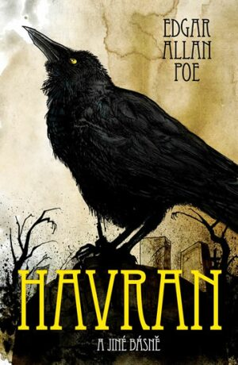
E. A. Poe – Havran a jiné básně
Reedice výboru z poezie významného amerického básníka
a spisovatele, který u nás poprvé vyšel v roce 1891 v překladu Jaroslava Vrchlického v nakladatelství Bursík a Kohout. Svazek je doplněn i o další soudobé překlady titulní básně, která je zde navíc otištěna i v originální podobě. O přetlumočení "Havrana" se kromě Vrchlického dále pokusili Vratislav Kazimír Šembera, Augustin Eugen Mužík a Karel Dostál Lutinov. Všech ostatních dvaatřicet Poeových textů, obsažených v tomto souboru, pak převedl do češtiny Jaroslav Vrchlický

Slide 11

Emily Brontë – Na Větrné hůrce
Tento historický román se odehrává na Drozdově a Větrné hůrce od druhé poloviny 18. století do počátku 19. století.
Působivý román je mistrnou psychologickou studií člověka, který zasvětil život pomstě. Autorka sugestivně líčí prostředí, v němž hrdina vyrůstal, objasňuje příčiny, pro které se z normálního chlapce vyvinul v ovzduší nenávisti tvor, který splácí všechny domnělé i skutečné křivdy nelidským způsobem a jenž nezná slitování ani sám se sebou. Jediná bytost, žena, která je schopná učinit z něho normálního člověka, se provdá za jeho soka a za dramatických okolností umírá. Tím jsou spáleny všechny mosty mezi hrdinou a okolním světem a začíná příběh fanatické pomsty na všech příslušnících rodiny milované ženy.

Slide 12
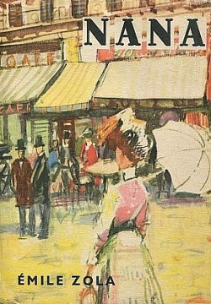
Émile Zola – Nana
Je devátou knihou dvacetidílné série Rougon-Macquartové. Jedná se o příběh kurtizány Nany, jež je volným pokračováním příběhu Zabiják. Nana si první popularitu získává v divadle. Nehraje sice dobře, ale je krásná. Díky tomu si podmaní významné muže Paříže. Věrnou společnicí je hlavní hrdince komorná Zoe, která je schopna všechny její mužské návštěvy po domě rozmístit tak, aby se nepotkávaly. Později se Nana stane symbolem zla, přičemž vše, s čímž má nějakého přičinění je nakonec zničeno. Na své milence klade stále nové požadavky, takzvaně je „vycucává“, až jsou mnohdy dohnáni na samé dno.
Z dřívějšího vztahu se kurtizáně narodil syn Ludvíček, ten však později umírá na neštovice. Poté co se Nana dozví, že zemřel i jeden z jejích milenců, prodává svůj majetek v dražbě a odjíždí
z Paříže, kde na ni po nějakém čase všichni zapomínají. Nana se však vrací zpět a zde také podlehne neštovicím.

Slide 13

T. S. Eliot – Pustá země
Pustá země je pravděpodobně nejvlivnější básnickou skladbou 20. století, přinejmenším v kontextu anglofonní poezie. T. S. Eliot ve své útlé knize z roku 1922 zcela mimořádným způsobem navazuje na několikatisíciletou tradici světové literatury;
v pozoruhodném souladu se svými kritickými postuláty tvoří dílo vycházející z „historického vědomí, jež nutí člověka psát tak, jako by celá evropská literatura počínajíc Homérem, včetně celé literatury jeho vlastní země, existovala simultánně a vytvářela simultánní řád“. Onu literární tradici přitom svým modernistickým gestem nekompromisně přebudovává k obrazu svému.
Nový překlad Petra Onufera vychází ke stému výročí prvního vydání.

Slide 14

Dějiny umění v českých zemích 800 – 2000
Kniha poprvé sleduje dějiny umění v Čechách a na Moravě v jednom knižním svazku.
Zachycuje vývoj a proměny umělecké tvorby v českých zemích od Velké Moravy až po současnost. Zabývá se malířstvím, sochařstvím, architekturou, knižní malbou, uměleckým řemeslem, fotografií i jinými druhy umělecké tvorby, osm stovek vybraných děl zasazuje do historických souvislostí jejich vzniku. Jádro knihy tvoří takzvané „rodinky“, skupiny dvou, tří nebo čtyř uměleckých prací, které spojuje dohromady osobnost královského nebo šlechtického objednavatele, vznik díla v prostředí starých klášterů, na půdě moderních akademií nebo na pozadí dobových náboženských a politických proudů, příslušnost k vyhraněnému uměleckému směru, různá ztvárnění jednoho tématu i jiné zajímavé vazby. V „rodinkách“ se čtenářům představí nejvýznamnější umělecké výkony spojené s českým územím i nejvýraznější umělecké osobnosti, od mistra Theodorika a Petra Parléře přes tvůrce kubistické a meziválečné avantgardy po Krištofa Kinteru, Federica Díaze a jiné současné umělce. Kniha vzácně spojuje erudovanost více než 30 autorů, odborníků na jednotlivá období z Ústavu dějin umění AV ČR, a kultivovaný a srozumitelný jazyk. Je tak dostupná každému hlubšímu zájemci o výtvarné umění a stává se základní příručkou nejen pro odborníky, studenty humanitních oborů, ale i pro širokou veřejnost na desítky následujících let. Vychází v české a anglické mutaci.

Slide 15
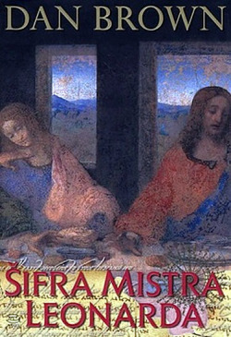
Dan Brown – Šifra mistra Leonarda
Vražedné tajemství zakódované do nejznámějšího Leonardova obrazu sahá až do dnešních dnů… Ve hře není nic menšího než svatý grál! Robert Langdon, uznávaný harvardský profesor náboženské symbolologie, pobývá služebně v Paříži, když v jeho hotelovém pokoji zazvoní telefon. Správce uměleckých sbírek v Louvru byl zavražděn. Co s tím má společného profesor historie? Důvod leží hned vedle mrtvého těla: nevysvětlitelná šifra, kterou tam policie objevila. Langdon se pouští do pátrání a k svému ohromení náhle vidí, že kamsi do temnot vede stopa zřetelných nápovědí, viditelných pro všechny, kdo vidět chtějí, obsažených přímo v díle geniálního Leonarda da Vinci. Do hry se zapojí také talentovaná odbornice na šifry a kódy, Sophie Neveuová, a na světlo vycházejí další záhadné souvislosti, naznačující spojení zavražděného s elitní společností, tajným řádem zvaným Převorství sionské, jehož členem byl kdysi i sám Leonardo. Nastává bezdechá honba Paříží i Londýnem, zatímco nepřátelé beze jména a bez tváře se snaží všechno překazit. Pradávné tajemství, jehož zveřejnění by znamenalo přepsání lidských dějin, má zůstat navěky skryto...

Slide 16

Agatha Christie – Vražda v Orient-expresu
K napsání jedné z nejslavnějších detektivek inspirovala anglickou královnu zločinu nezvykle krutá zima, která v roce 1929 způsobila, že legendární Orient-expres uvízl na své pravidelné cestě Balkánem ve sněhových závějích. Jen co vlak zastavil, zamrzly stroje a cestující i posádka zůstali na několik dní ponecháni napospas svému osudu… Každý se svým tajemstvím, každý se svou záhadnou minulostí…
Hercule Poirot, jehož Agatha Christie učinila hlavním aktérem příběhu, nastupuje do Orient-expresu v Istanbulu, neboť je naléhavým telegramem žádán, aby se vrátil zpět do Anglie. Ve vlaku jeho pozornost upoutá bohatý Američan Ratchett; ten později Poirotovi nabídne vysokou odměnu za to, že jej ochrání před hrozícím vražedným pokusem. Belgický detektiv návrh odmítá – a následujícího rána je Američan ve svém kupé nalezen mrtev, s řadou bodných ran!

Slide 17
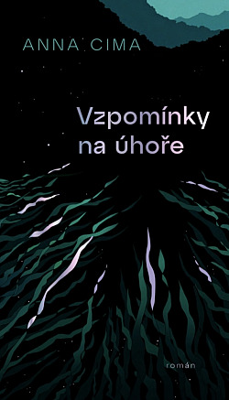
Anna Cima – Vzpomínky na úhoře
Sára Fukuharová, po matce Češka a po otci Japonka, žije v Jokohamě a zabývá se výzkumem vymírajícího úhoře japonského. Mezi její jediné přátele patří pan Nakadžima – postarší majitel domu s akvaristikou, ve kterém bydlí, a sousedka Miju, která neudělá krok bez dřevěného meče a celé hodiny tráví rozmluvami s úhořem Unagim. Poklidný život v akvaristice převrátí naruby návštěva Juky Suzukiové, Sářiny bývalé spolužačky, která pátrá po zmizelém kolegovi z redakce novin. Z minulosti se postupně vynořují dávno zapomenuté události a všechny tři ženy se vydávají na cestu, která před ně klade jednu životní výzvu za druhou.
Vzpomínky na úhoře jsou mnohovrstevnatý román zasazený do japonského prostředí, který kombinuje fantaskní prvky s motivem pátrání a přináší příběh o přátelství, odvaze a síle vzpomínek.

Slide 18

Petra Dvořáková – Zahrada
Jak žít, když člověk dostane do vínku danajský dar?
Dlouho neobývaná stará vila se zanedbanou zahradou. A jedna velká životní prohra navrch. Pětatřicetiletý Jaroslav Havlát se vrací do domu svého dětství ve chvíli vážného životního zlomu. Po zpackané „církevní kariéře“ hodlá začít nový život, poprvé konečně sám za sebe. Snad také s trochou naděje, ale především s nákladem vyhoření, samoty, s pocitem odcizení vůči všem a všemu. Jedinou laskavou náručí se mu stává zanedbaná zahrada a práce v ní. V odloučení mezi stromy, keři a květinami se pokouší znovu najít sám sebe a dát životu ještě nějaký smysl. Postupně se seznamuje se sousedy a stále víc začíná svému zvláštnímu odcizení přicházet na kloub. A s tím se dostavují i tísnivé konflikty, protože poznání sebe sama je děsivější, než dřív mohl snad jen tušit. Kudy vede hranice mezi odmítnutím a přijetím nepřijatelného? Najde se aspoň někdo, kdo mu porozumí a podá ruku? Existuje z této temné noci cesta ven?

Slide 19

Karin Lednická – Životice Obraz (po)zapomenuté tragédie
Životice: malá vesnice uprostřed Těšínského Slezska. Po Mnichovu zabrána Polskem, po 1. září 1939 se jako dobyté území stává součástí Říše.
Během války zde tudíž panovaly zcela jiné poměry než v protektorátu. Probíhala tu největší germanizační akce v Evropě. Kdo se nepodvolil, byl vysídlen nebo skončil v lágru. Účast na veřejných popravách byla povinná. Stanný soud zasedal téměř nepřetržitě – často přímo v bloku smrti nedalekého koncentračního tábora Auschwitz (Osvětim).
Starosta Životic zaujal jednoznačný postoj: pěstoval vřelé vztahy s nacistickými pohlaváry a s obyvateli obce začal mluvit německy.
V atmosféře všudypřítomného strachu se Životičtí snažili vydržet do konce války.
Nepodařilo se jim to.
V noci ze 4. na 5. srpna 1944 zastřelili partyzáni v místním hostinci tři příslušníky gestapa.
Následovalo tragické ráno 6. srpna, během kterého gestapo zavraždilo šestatřicet mužů ze Životic a okolí. Někteří z nich zemřeli před očima svých blízkých. Jiní opodál, protože je gestapáci nutili běžet. „Zastřelen na útěku“, stálo pak v hlášení.
Podle velitele zásahu Guida Magwitze to měla být „krvavá msta za zavražděné kamarády“. Pojal ji vskutku důkladně, protože odvetné akce pokračovaly až do února 1945. Během nich zemřeli další lidé, desítky jich byly odvlečeny do koncentračních táborů. Vrátili se čtyři. Vzhledem k počtu obyvatel patří Životice k nejpostiženějším obcím na území České republiky.
A přece jejich tragédie upadla v zapomnění.
Karin Lednická ten příběh znovu přivádí k životu. Kombinuje přepis vyprávění pamětníků a dokumentární část, při níž čerpá z pečlivých rešerší. Text doprovází bohatá obrazová příloha, která podtrhuje autentičnost zaznamenaného.

Slide 20

Jan Novák – Kundera
Jan Novák, proslulý dosud svými povídkovými a románovými opusy, předstupuje nyní před čtenáře s žánrem literární biografie. Centrem jeho pozornosti je Milan Kundera, ve světě dnes asi nejznámější spisovatel s českými kořeny. Právě jeho „českému životu“ je věnován obsáhlý Novákův životopis, mapující ve čtyřech oddílech Kunderovo rodinné zázemí, autorovy básnické počátky ve znamení stalinismu padesátých let, prominentní působení v letech šedesátých a život v hledáčku Státní bezpečnosti před odchodem do exilu v první polovině sedmdesátých let, kdy Kundera už nesměl publikovat a na veřejnosti vystupoval mystifikačně pod pseudonymy.
Novák nepíše standardní vědeckou biografii, ale životopis přiznaně osobní, v jehož šťavnaté hovorové češtině lze bezpečně rozpoznat autora románů o Mašínech (Zatím dobrý) nebo povídek o Češích v Americe (Hic a kosa v Chicagu). Vychází ovšem z pečlivého studia archivních pramenů, dobových dokumentů, osobních svědectví a Kunderových publikovaných textů, které na stránkách jeho knihy ožívají ve výmluvných citacích stejně jako v pronikavých nebo lapidárních shrnutích.

Slide 21

Milan Kundera – Ptákovina
Divadelní hra z roku 1968, s úvodním textem Milana Kundery Autor se ptá autora.<br. Na mimořádnou událost českého kulturního života aspiruje nečekaný objev v archivu Divadla Na zábradlí. Jde o autentický záznam představení hry Milana Kundery Ptákovina, ze dne 14. 1. 1970, těsně před cenzurním zákazem hry. Zápletka příběhu je jednoduchá: ředitel školy nakreslí na tabuli kosočtverec, který představuje ženské pohlaví, nechá tuto událost vyšetřovat a sarkasticky se baví reakcemi svých kolegů. Vyšetřovací komise křivě obviněného žáka, snaživě přiznávajícího neprovedený čin, odmění údělem fízla.
Ředitel, opojený svou mocí, však nerozvážně přiznává manželce předsedy vše, co si doopravdy myslí o jejím muži a tím spadne do pasti, takže se stane proti své vůli jakýmsi sexuálním otrokem. V závěru hry zazní z úst vítězné nevěrné chlípnice zásadní sdělení: „Moc je nejsladší, když je úplně nepřiměřená. Když blbec vládne moudrému, slabý silnému, ohavná krásnému…“

Slide 22

Milan Kundera – Slavnost bezvýznamnosti
V českém překladu Anny Kareninové vychází Slavnost bezvýznamnosti, poslední román Milana Kundery napsaný francouzsky. Příběh několika pařížských přátel, jejichž současná setkání v zahradách nebo na večírcích se snově prolínají se zasedáním Stalinova politbyra, je především Kunderovým zlehka a humorně napsaným loučením se
s tématy, čtenáři a světem románu obecně. Povzneseně napsaná kniha plná humoru a dobré nálady a první próza, kterou jedenadevadesátiletý autor žijící v Paříži dovolil přeložit do své rodné řeči.

Slide 23

Milan Kundera – Život je jinde
„Tématem mých románů není kritika společnosti. Život je jinde je situován do roku 1948, do doby zešílevšího stalinismu. Ale mou ambicí nebylo kritizovat režim! Kritizovat ho v roce 1969, kdy jsem román dopisoval, by bylo nošení dříví do lesa. Téma románu je existenciální: je to téma lyrismu. Revoluční lyrismus komunistického teroru mne zajímal, protože vrhal netušené demaskující světlo na odvěký lyrický sklon člověka.“
Milan Kundera: Poznámka autora [prosinec 1992] v románu Nesmrtelnost, Atlantis 2006, s. 376.
Milan Kundera napsal Život je jinde česky v roce 1969; poprvé vyšel francouzsky pod názvem La vie est ailleurs v Éditions Gallimard roku 1973. V témže roce román získal francouzskou literární cenu Prix Médicis.

Slide 24
Zdroj
https://www.databazeknih.cz

